Slide 1
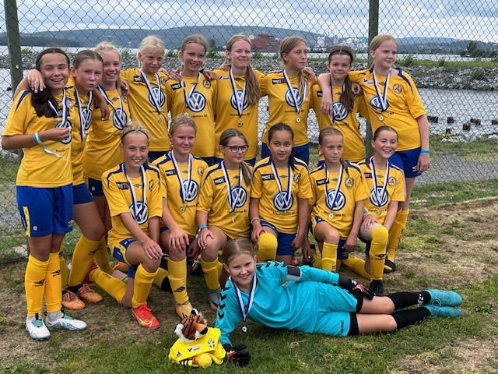

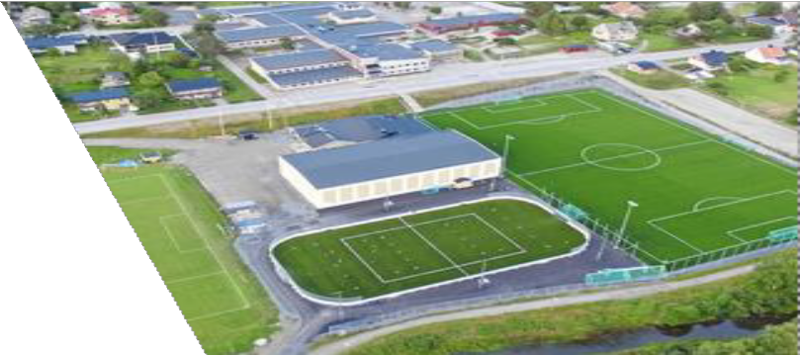

Föräldramöte F11 2024-04-15
Tränare
Tränare
Tränare
Tränare
Lagledare
Krister Öhman
Michael Byström
Simon Edlund
Tommy Sjöblom
Sofie Bylin
Vid frågor och funderingar kan ni höra av er till Sofie, antingen genom supertextappen, mejl eller per telefon.

Slide 2
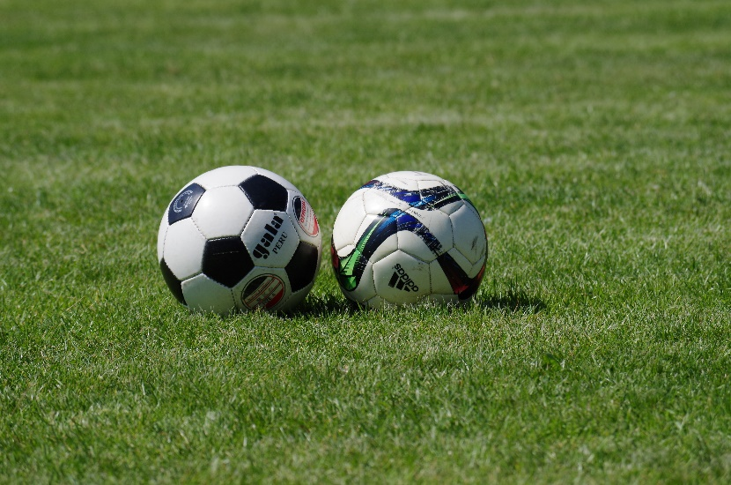
Agenda
Värdegrund:
Så många som möjligt – Så länge som möjligt
- Så bra som möjligt
Kommunikation
Supercoach
Träningstider
Umeå IK Cup
Mid Nordic Cup & Festival
Övriga aktiviteter
Vad förväntas av er föräldrar?
Arbetsfördelning
Ekonomi
Övrigt
Kläder

Slide 3

Kommunikation
Laget.se
Kallelse vid träning, kom gärna 15 minuter innan så man är klar för start på utsatt tid
Kallelse vid match, samling 1 timme innan.
Utskick där filer behöver bifogas (e-post)
Logga in och se över era kontaktuppgifter
Supertext
Löpande information av kortare karaktär
Vid händelse av inställda träningar tas den aktiviteten bort i kalendern samt skickas ut via Supertext.
Viktigt att svara på kallelserna som kommer från laget.se då det är rapportering inför varje match

Slide 4
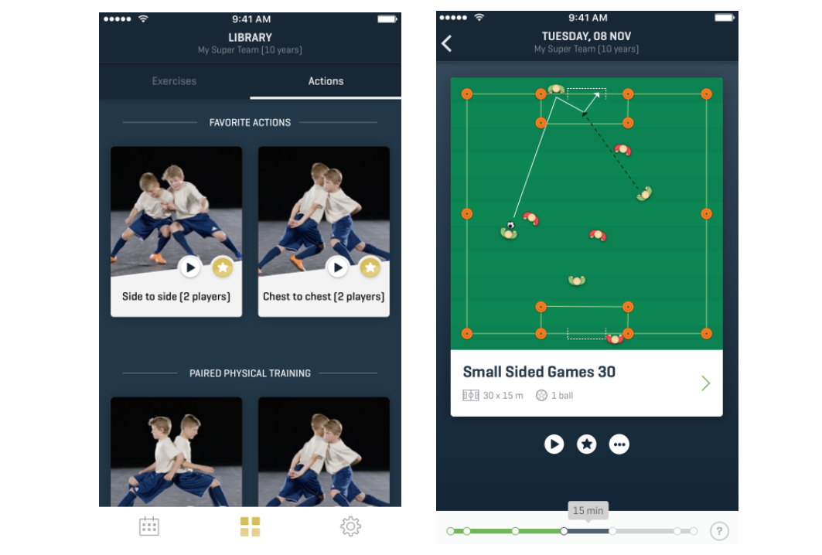
SUPERCOACH
Supercoach är ett verktyg framtaget för att underlätta träningsplaneringen för ledare på alla nivåer. Verktyget grundar sig på BPs (Brommapojkarnas) metodik och utbildningskoncept och är mycket metodiskt samt pedagogiskt upplagd där det finns hundratals övningar åldersanpassade för barn mellan 5-15 år.
Verktyget kan vi som ledare generera träningar automatiskt på några få sekunder, allt för att underlätta vår vardag som ledare, men även för att ge spelarna en så genomtänkt, rolig och högkvalitativ fotbollsutbildning som möjligt.

Slide 5

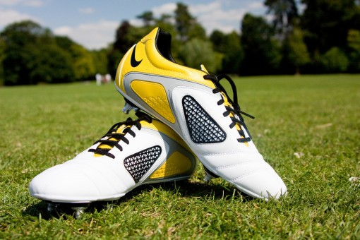
Säsong 2024 (se laget.se)
Konstgräs (fram till ca V23)
– Måndagar kl. 16:45-18:00
– Onsdagar kl. 18:00-19:15 (kanske 15 min tidigare)
Div 4 Ångermanland norra, 9-manna
  Anmält ett lag
  Lagen vi möter till sommaruppehållet:
  Sidensjö IK/KB65 F11, Nätra GIF, Själevad IK * 2, BK-Örnen,
  Gideälvdal UF, Domsjö *2, Modo FF.
  Lottad som enkelserie fram till sommaruppehållet. På hösten lottas en slutspels och fortsättningsserie över hela Ångermanland fördelat på topp 4 södra/västra tillsammans med topp 5 från norra.
  Likaså i fortsättningsserien blir det övrig 5 norra lag samt 4 södra/västra.
  Alla spelare kallas till match. (träningsnärvaro kan styra detta)
  Kallelse sker via laget.se

Slide 6
Umeå IK Cup 20-21/4-2024
I åldersgrupp 13 år flickor spelas gruppspelsmatcher 9-manna med slutspel.
Minst 4 matcher under cupens 2 dagar
2x25 min
Hotell Clarion Hotell Winn
Middag Allstar 17:30-20:00
Info har skickats ut via mejl till er som är anmälda

Slide 7
Mid Nordic Cup & Festival -2024 i Timrå
Fredag-Söndag 2-4 Augusti
I åldersgrupp 13-16 år flickor spelas gruppspelsmatcher 9-manna med slutspel.
Minst 4 matcher under cupens 3 dagar
2x20 min
Ansvariga på plats
Sovplatser
Gosaker
Deltagarkort

Slide 8

Deltagarkort flickor födda 2011
Lagavgift 1 250 kr (betald ur lagkassan fick samma pris som för 2023)
Detta ingår i deltagarkortet:
Deltagarkort 1 300 kr, berättigar till följande:
Övernattning 3 nätter
3 frukostar, 3 lunch och 2 middagar
Ledarträff med buffè.
Fria transporter med cup bussarna.
Hur gör vi med betalning av deltagarkortet?

Slide 9
Övriga aktiviteter
Gemensamma aktiviteter för laget Egen anmälan, man står för kostnaden själv
Kick-off den 6/4 Fotbollsskola Friska Viljor FC- Intersport Camp
2023, 17-20/6 på skyttis.
Städa Sverige? Junselelägret 27 juni – 30 juni Anmälan, resa mm fixar man själv.
DM, 6/6 och ev 8-9/6 De spelare som väljer att åka representerar Arnäs.
Vi vet ännu inte vart och vilka tider men Tänk på att vi både representerar vårt lag och Arnäs IF Återkommer så snart vi vet mera.
Domarutbildning? Mejlat Jimmie Näslund kommer mer info när han vet när det blir.

Slide 10
Vad förväntas av er föräldrar tillsammans med tjejerna?
Hjälpa till att samla in lagets beting
– Försäljning av toalett & hushållspapper
Sopning på Norbergs Åkeri
Städa Sverige
Mer försäljning? Bidra med 200:- /spelare under säsongen?
Även i år är det ett behov av 2 st föräldrar/lag som kan medverka vid skötsel av anläggningen under semestern, Björn berättar mer.
Arnäsdagen 1 Juni? (Måste meddela innan 3/5 om vi vill vara med)

Slide 11
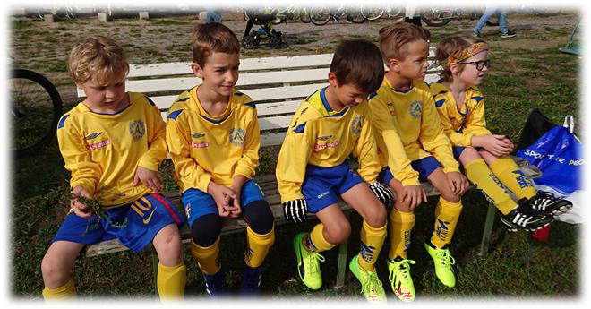
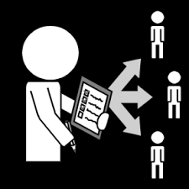
Arbetsfördelning inom laget
18 familjer
5 ledare

Slide 12
Fikagrupp
Match-arrangemangsgrupp
Ekonomi
Tränare Domarfixare Anläggninskontakt
Moa Louise
Valmy
Ella
Kajsa
Ofelia
Svea
Nicolina
Wilma
Emelia
Alma H
Kajsa
Emma
Ida
Liah
Iris
Emilia
Alice (kassör)
My
    Krister
Micke
Tommy
Simon
Sofie

Slide 13
Ekonomi 2024
Kostnad/spelare | 9-manna
Medlemsavgift | 600 kr
Deltagaravgift | 1100 kr
Totalt | 1 700 kr
Lagbeting | 9-manna
1 lag i serien | 14 000 kr
Lagkassa 2024
18 702 kr
Avgifterna ska täcka personalkostnader (Arnäs har en anställd vaktmästare och en kanslist), anläggningskostnader, domarkostnader samt materialkostnader.

Slide 14
Kassabok 2023
Händelse: | Intäkter: | Kostnader:
Ingående saldo fg År 2022 | 14445,8
Bet Mid Nordic anmälningsavg 16/3-23 |  | 1250
Utlägg Krister fotbollshandskar 26/3-23 |  | 199
Utlägg KickOff Sofie 28/4-23 |  | 282
Inbet MidNordic, 14 spelar 4 ledare (2400:- från kassan) | 19200
Fikaförsäljning 13/5 | 760 |  |  |  |  |  | ARNÄSKONTO: 2991:- hos Niklas på kansli
Bet Mid Nordic avgift 18 st |  | 21600 |  |  |  |  | 3500:- för arnäsdagen sätts in på det kontot
Toa inbetalning | 56420
Sopning 15/4 | 5000 |  |  |  |  |  | BETING: 10 000:-
Betfaktura Toa papper 24/5 |  | 43660
Fikaförsäljning 18/6 | 420 |  |  |  |  |  | VINST 12 760:- Toapapper
Iris och Wilma Cup | 2400
Betalning Iris & Wilma Cup 2*1200, 20/6 |  | 2400 |  |  |  |  | Fikaförsäljning: 3570:-
Utlägg uppehållsavslutning Louise 27/6-23 |  | 622,6
Bet Coachväska 4/7-23 |  | 880 |  |  |  |  | Sponsring: 5000:-
Arnäsdagen summan finns på arnäs IF´s konto | 3500
Fikaförsäljning 13/8 | 485
Betalning Mid Nordic 2024 |  | 1250
Fikaförsäljning 27/8 | 495
Fikaförsäljning 9/9 | 1005
Utlägg Gullvik |  | 645
Fikaförsäljning 19/9 | 405
Beting betalning 2023 |  | 10000
Utlägg Bowling 16*160=2560 |  | 2560
Ränta | 24,5
Totalt: | 101060,3 | 85348,6
 | Saldo i kassan: | 15711,7 |  |  |  |  | 18702,7 | Med Arnäskontot

Slide 15
Ekonomi
Flerbarnsrabatt
Varje familj med mer än två barn har möjlighet till rabatt på medlemsavgiften. Det betyder att om tre barn är inskrivna på samma adress behöver bara de två äldsta betala medlemsavgift. Eftersom alla spelare behöver försäkring, bra planer och domare så utgår ingen rabatt på deltagaravgiften eller lagbeting.
Arnäs IF/Styrelsen

Slide 16
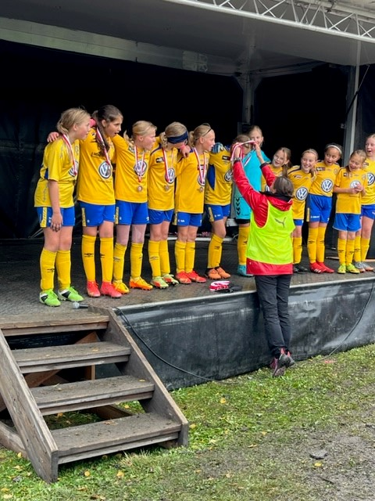
Övrigt
Alla medlemmar i klubben är försäkrade. Skadar barnen sig bör/ska ni göra
skadeanmälan. Blankett finns på klubbens sida på Laget.se
Instagram-konto, arnas_f11
Följ gärna om ni inte redan gör det.
Prata gärna med era tjejer om att när vi är på socialmedier undviker
vi att skriva och kommentera olämpliga saker om andra lag
och spelare.
Vi inom Arnäs ska vara bra representanter!
Tjejerna kan själva svara på sina anmälningar till träningar & matcher.
Skicka e-post adress till Sofie.
Övrigt?

Slide 17
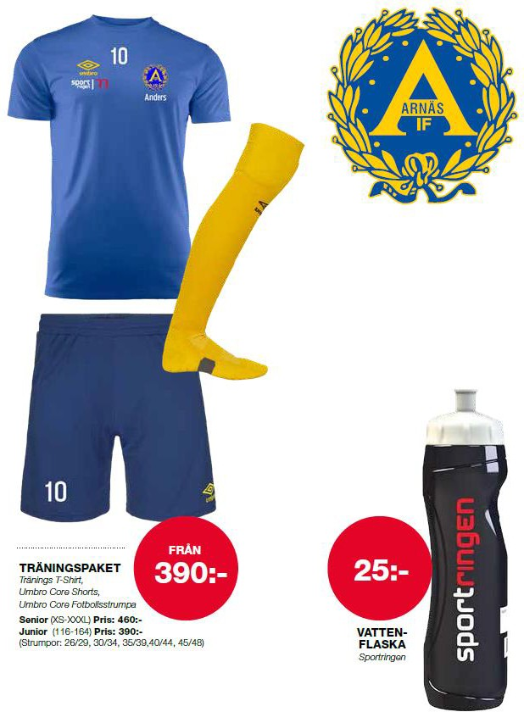
Klädbeställning säsong 2024
BESTÄLL I VÅR KLUBBSHOPP!
I Klubbshopen kan du välja mellan att betala med kort,faktura eller delbetalning. Betalningen reserveras på ert
konto men ni betalar inte förrän era produkter är klara och finns att hämta ut i butiken.
Så här gör du för att handla föreningskläder online:
1) Gå in på sportringen77.se
2) Klicka på din föreningslogga och börja handla*!
VILL DU PROVA KLÄDERNA?
Ni har möjlighet att prova kläderna i vår butik. (Vikingag. 42, Örnsköldsvik).
Då beställning av kläder med tryck är bindande rekommenderar vi att ni provar ut rätt storlek innan beställning om ni är osäker på storlek.
LEVERANS
Beställda produkter hämtas i butiken, Sport 77.
När beställningen är lagd får du ett bekräftelsemail med uppgiven leveranstid. Visa upp bekräftelsemailet
för personalen i kassan när du kommer. *Du måste vara 18 år för att få handla i vår klubbshop.
Har du frågor angående Arnäs IF:s Föreningsshop?
Kontakta: Emil Edlund, Sportringen77
0660-43 18 80, emil@sport77.se
Sedan är det bara att klicka på föreningsloggan och börja handla! Har du frågor angående din Föreningsshop: Sportringen77 Öppet 10,00-17,00 mån-fre Emil Edlund 0660-431880 emil@sport77.se

